Slide 1




CHỦ ĐỀ 2: TRƯỜNG HỌC
Tiết 2

Slide 2



Đâu không phải là hoạt động kết nối cộng đồng?
A. Đọc sách
B. Khuyên góp sách vở cũ
C. Ủng hộ vùng lũ lụt

Slide 3

Tham gia hoạt động kết nối cộng đồng đem lại ý nghĩa gì?
A. thể hiện sự quan tâm, yêu thương đồng bào
B. chia sẻ một phần của mình với những người có hoàn cảnh khó khăn hơn
C. Cả câu A và B đều đúng.

Slide 4
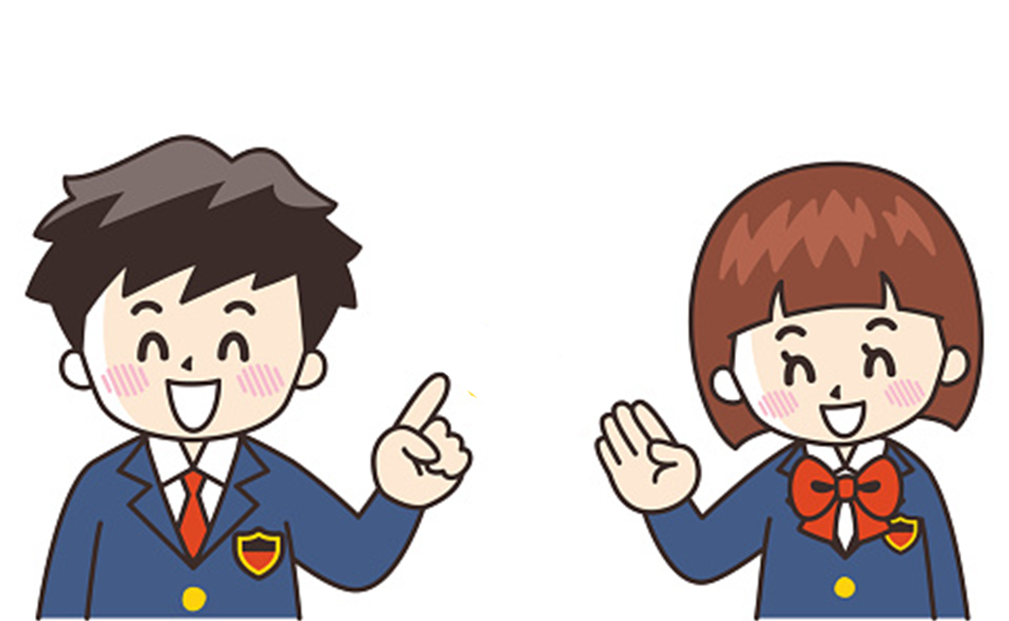
1. Ý nghĩa của các hoạt động kết nối nhà trường với xã hội.

Slide 5






Cô mong rằng qua hoạt động học tập hôm nay, các em hãy nâng cao sự hiểu biết và ý thức văn hóa giao thông khiến tai nạn giao thông không còn là mối đe dọa cho xã gia đình và xã hội.

Slide 6
Luật chơi
Chia lớp thành 2 đội, mỗi đội của 4 thành viên.
Các thành viên sẽ được nhân các tấm thẻ ghi việc làm và ý nghĩa của những việc làm đó
Trong thời gian 2 phút các thành viên phải nhanh chóng gắn các tấm thẻ viêc làm với các thẻ ý nghĩa phù hợp.

Slide 7
1. Chia sẻ với người thân và cảm nhận khi tham gia hoạt động kết nối với cộng đồng

Slide 8
Chia sẻ những hoạt động kết nối cộng đồng mà em tham gia?
Nói cảm nghĩ của em khi thực hiện những việc làm này

Slide 9
